Slide 1
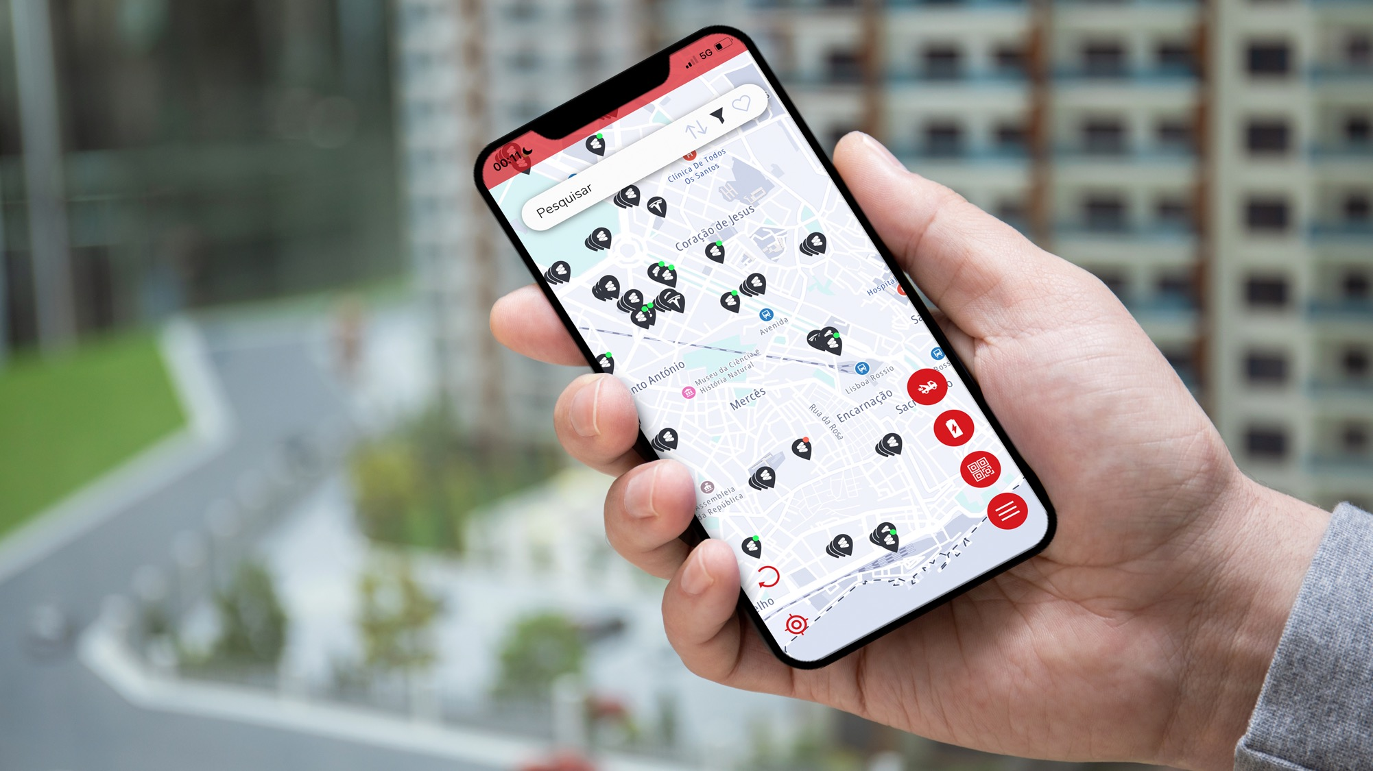

App ACP Electric
Automóvel Club de Portugal

Slide 2
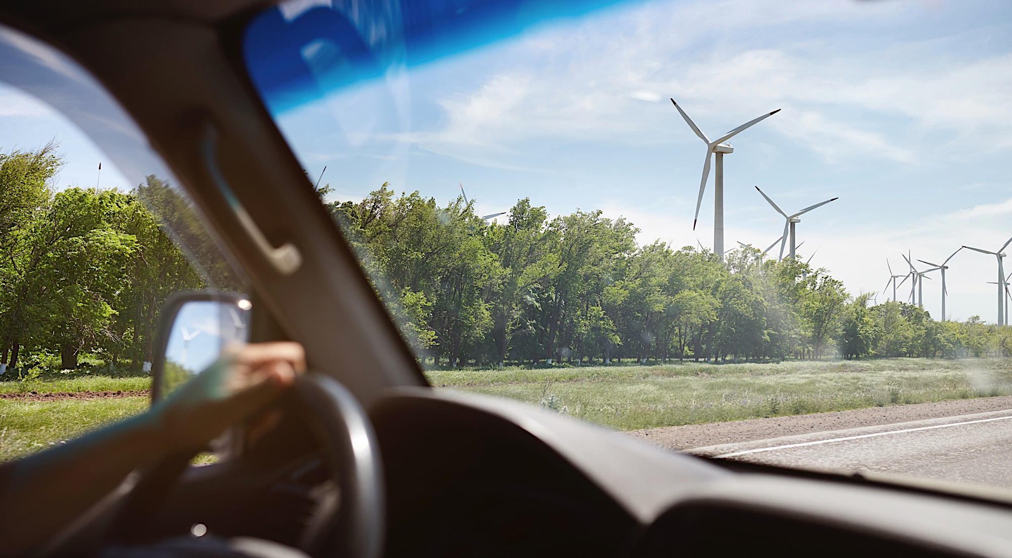
ACP Electric | Liberdade para viajar descansado
Gratuita
Postos em Portugal e na Europa
Sem contratos prévios
Sem fidelizações

Slide 3
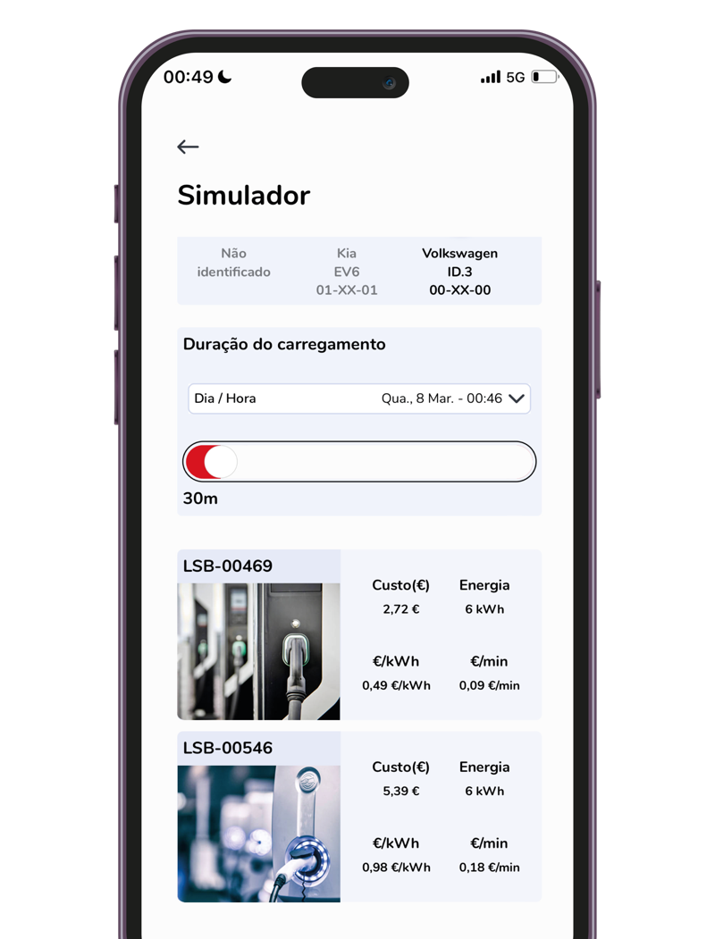
ACP Electric | Comparação e simulação de postos
A app ACP Electric compara 2 postos em simultâneo
Com o preço total de carregamento no tempo escolhido,
Com a quantidade de energia carregada
Com o preço por kW/h
Simulador de postos completo
Uma app que só compara ou simula preços
por tempos de carregamento pode induzir em erro o utilizador
sobre a opção mais económica

Slide 4
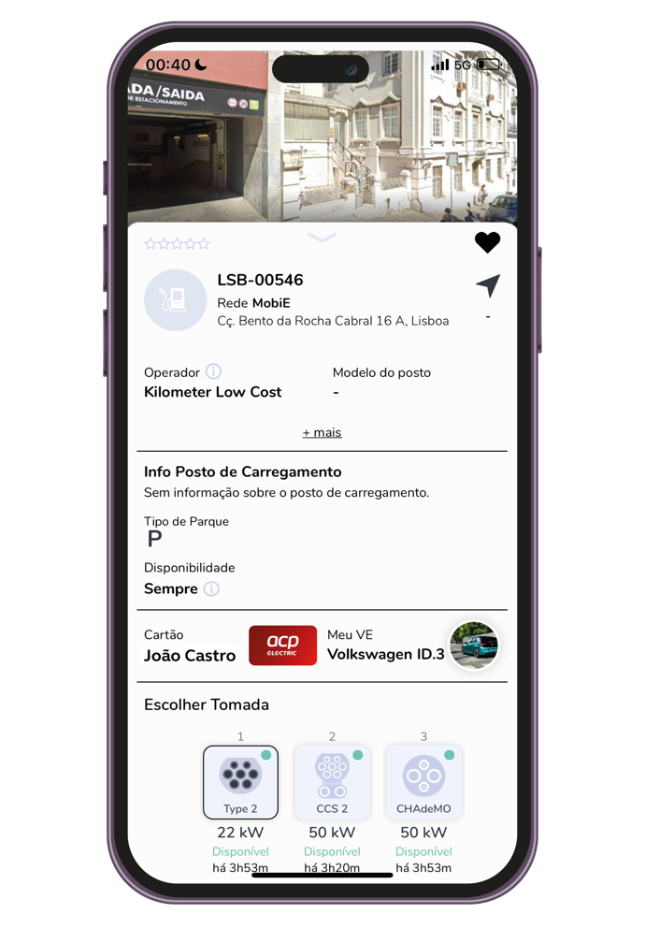
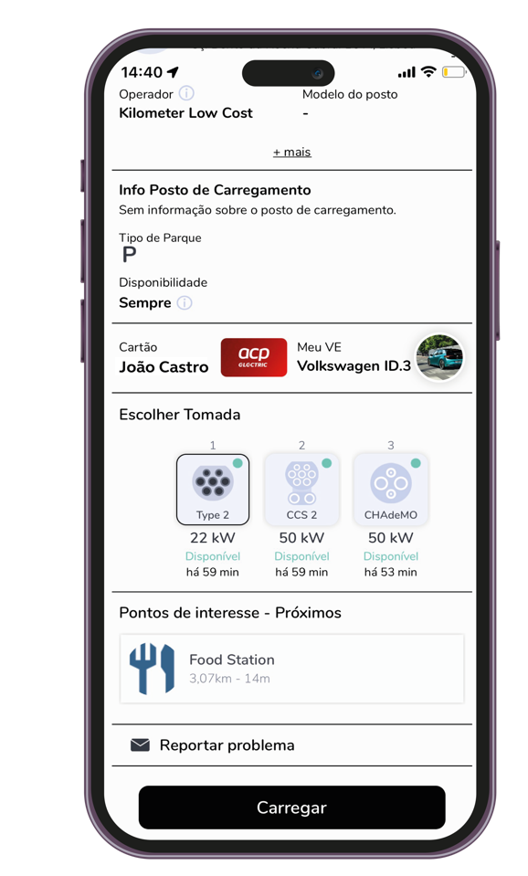
ACP Electric | Pesquisa e visualização completas
• Visualização de todas as redes públicas de postos
Visualização de postos noutros países da Europa
• Informação completa sobre os postos de carregamento
Coordenadas, morada, número de tomadas, tipo de tomada,
potência, rede, operador, contactos do operador, identificação
do posto, distância, limitações, tarifário aplicável, rating
• Estado das tomadas em tempo real
Livre, ocupado, offline – uma funcionalidade que evita
deslocações inúteis
• Pesquisa dupla
Por postos de carregamento e por localizações no mapa
• Filtros para visualização dos postos
Filtragem por potência, tipo de tomada, disponibilidade
e tempos de utilização
Pontos de interesse
O que fazer e onde comer perto dos postos de carregamento

Slide 5
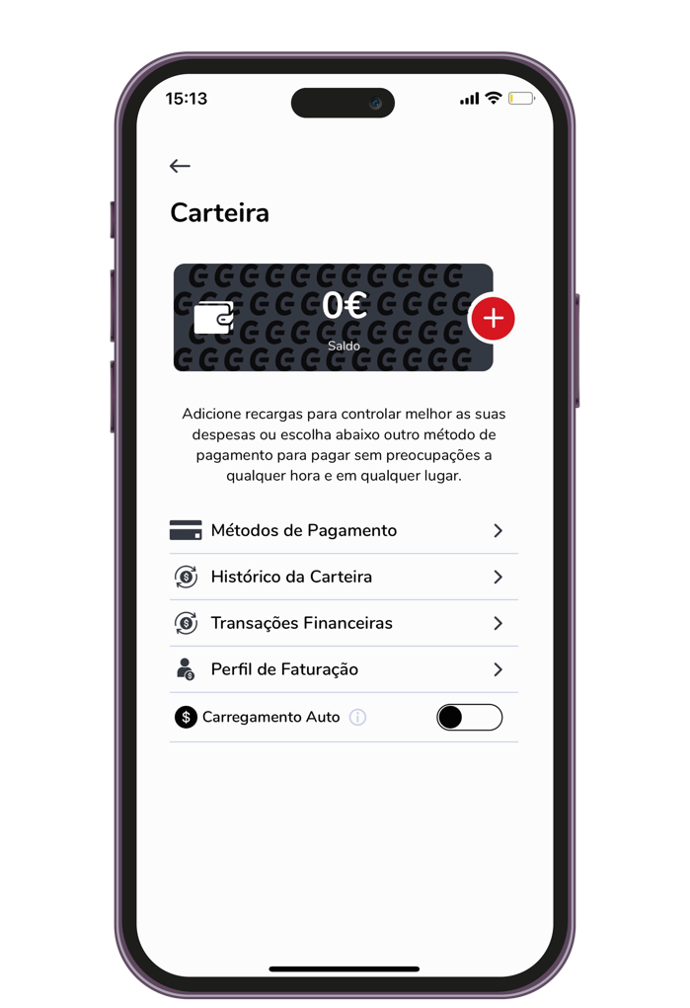
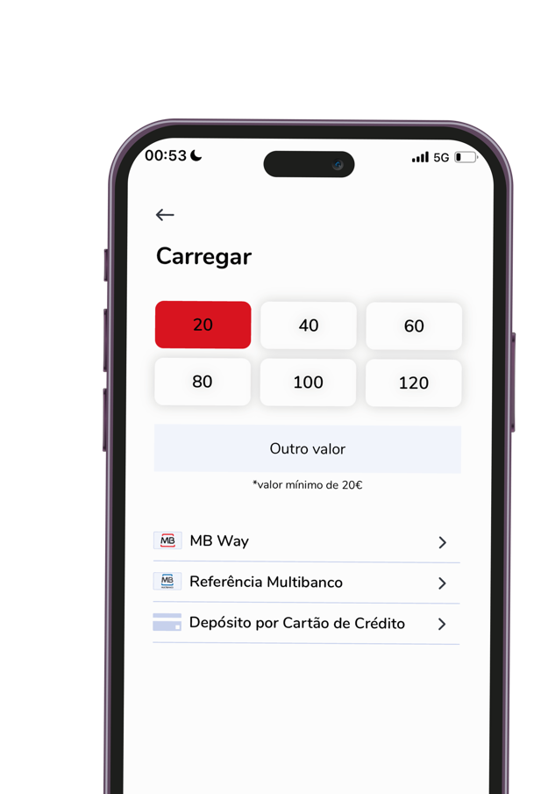
ACP Electric | Facilidade de carregamento e pagamento
3 opções de pagamento
Escolha a forma de pagamento com a sua app:
Cartão de crédito
Multibanco
MBway
sem surpresas
Preço final sem taxas
Tarifas fixas
É só carregar o montante à escolha
e pode começar a carregar o seu carro de imediato

Slide 6
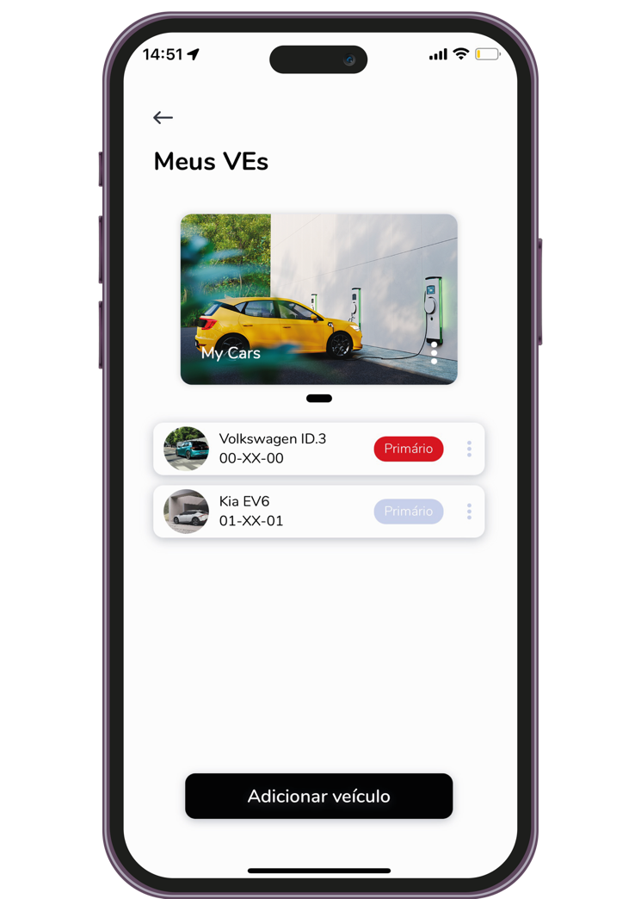
ACP Electric | Experiência personalizável
Inserção de Meus VEs (Meu Veículos Elétricos)
Escolha de marca, modelo, variante e a app
automaticamente disponibiliza as características
do carro; acesso a uma base de dados internacional
com todos os veículos elétricos.
Possibilidade de inserir mais veículos
de forma personalizada
Pode adicionar até 6 veículos elétricos.
Cada veículo adicionado permite filtrar a pesquisa
de postos adequados às suas características
(o que permite poupar tempo e dinheiro).
Gestão de postos favoritos
Possibilidade de adicionar postos à lista de favoritos
e de o fazer em função do veículo específico.
Ativação de funções de percurso do próprio telemóvel
Indicação de percursos de postos de carregamento
favoritos a partir da sua app de navegação.
Gestão financeira
Acesso a estatísticas de carregamentos, custos,
gestão e arquivo de faturas de carregamento.

Slide 7


ACP Electric | Uma app para todos
Tarifário ACP Electric by Evio
Preço da energia muito competitivo, de:
0,0868€/kWh em Vazio
período noturno das 22h às 8h00**
0,1307€/kWh Fora de Vazio
durante o dia, das 8h às 22h
Tarifário ACP Electric by Evio
A estes valores somam-se uma componente
de ativação de 0,15€/carregamento e o IVA.
Os valores incluem todas as tarifas, taxas,
impostos*, cartão virtual e app móvel.
Sem custo de adesão, sem fidelização.
Energia 100% verde, sem emissões de CO2.
0,1307€/kWh
Fora de Vazio
durante o dia,
das 8h às 22h
0,0868€/kWh
em Vazio
período noturno
das 22h às 8h**
* Os preços apresentados já incluem tarifas de acesso à rede de mobilidade elétrica em vigor (de -0,0772€/kWh em MT Fora de Vazio, -0,1125€/kWh em MT Vazio, -0,0650€/kWh
em BT Fora de Vazio e -0,1125€/kWh em BT Vazio), apoio público de 0,1902€/carregamento (Despacho 14724-A/2022) e imposto especial de consumo de 0,001€/kWh.
** Períodos horários de Vazio e Fora de Vazio, do ciclo diário, opção bi-horária em Portugal Continental, horários das ilhas disponíveis na ERSE.

Slide 8

ACP Electric | Desconto para sócios
Desconto especial para sócios
15% sobre a tarifa
de eletricidade

Slide 9
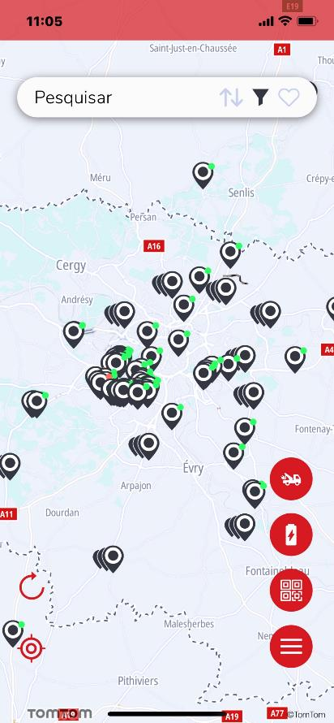
ACP Electric | Em Portugal e na Europa
Tarifário ACP Electric by Evio
Preço da energia muito competitivo, de:
0,0868€/kWh em Vazio
período noturno das 22h às 8h00**
0,1307€/kWh Fora de Vazio
durante o dia, das 8h às 22h
Viajar pela Europa com ACP Electric by Evio
Acordo de roaming com diversos operadores permite fazer viagens com a aplicação ACP Electric em vários países europeus sem necessidade de contratar novos operadores
01307€/kWh
Fora de Vazio
durante o dia,
das 8h às 22h

Slide 10
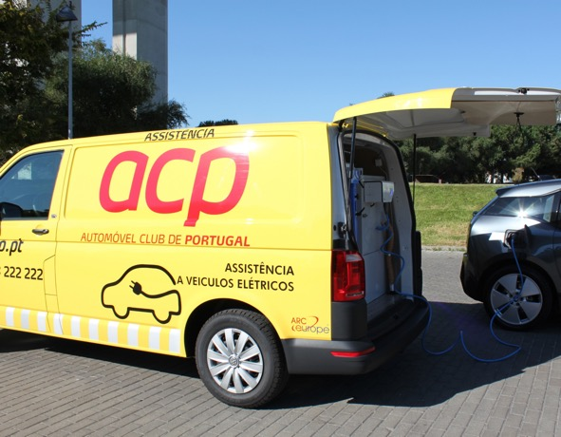
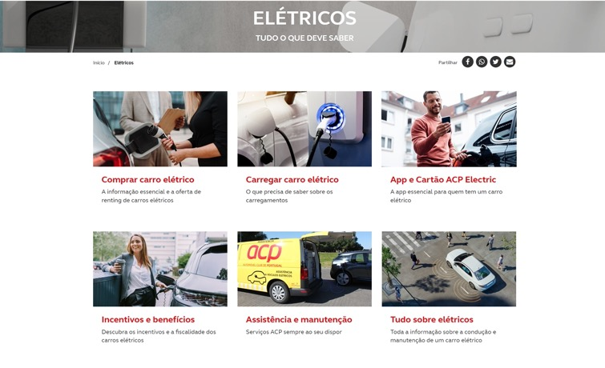
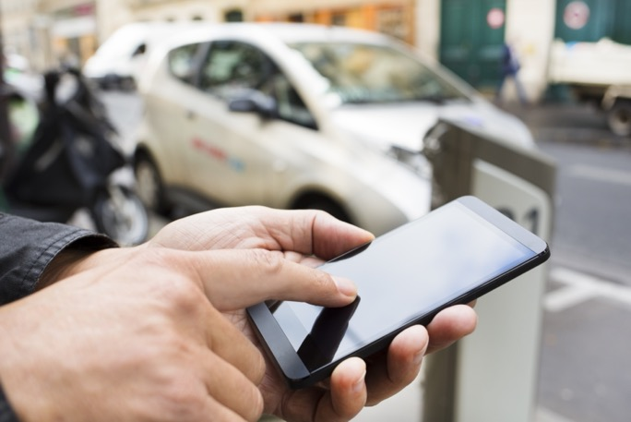

ACP | Serviços para a mobilidade elétrica
Mais serviços ACP na mobilidade elétrica
Reforçado | Assistência na Estrada
Novo | Atendimento personalizado 24/24h
Novo | Plataforma de informação no site acp.pt
Novo | App ACP Electric

Slide 11

ACP Electric
by Evio
Descarregue
e comece a carregar

